Slide 1
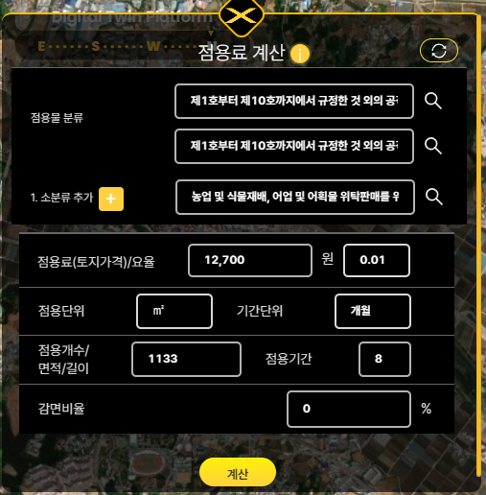
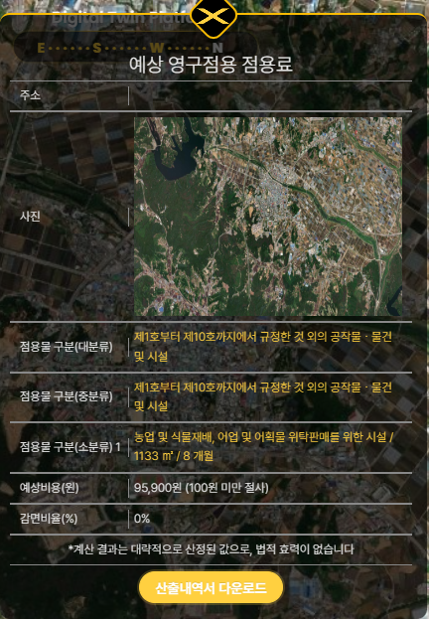
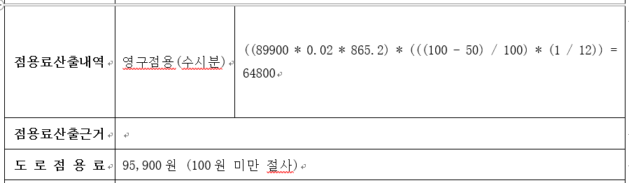
②
①
①
1 번은 맞음. 2 번은 뭔지 모르겠음, 앞에 계산한 정보가 그대로 남아 있는것 같은데 확인해볼 필요가 있음
2 번에서도 95,900.88 소수점까지 표현
②

Slide 2
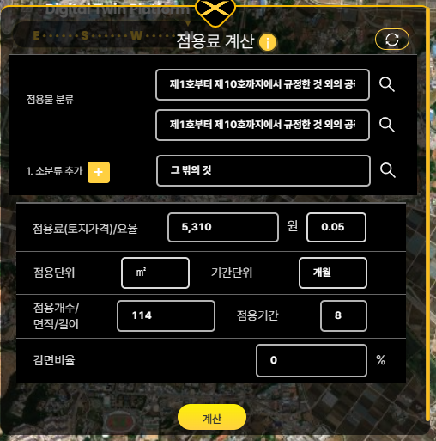
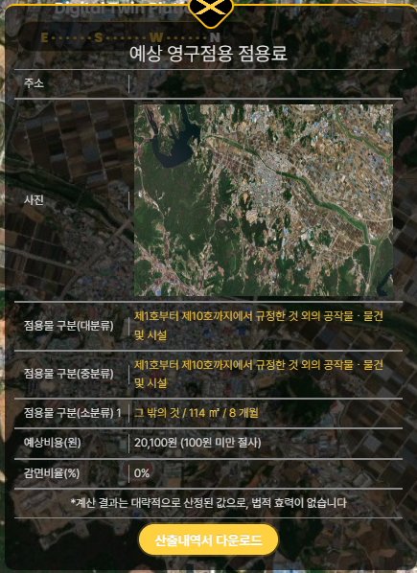
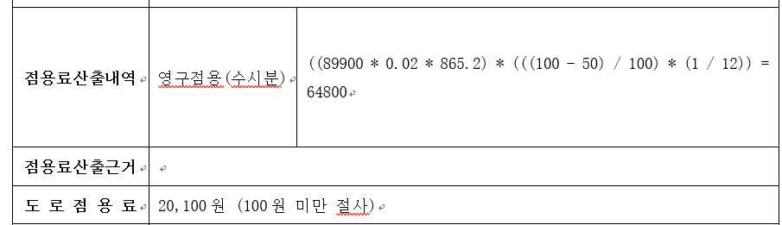
②
①
①
1 번은 맞음. 2 번은 뭔지 모르겠음, 앞에 계산한 정보가 그대로 남아 있는것 같은데 확인해볼 필요가 있음
2 번에서도 95,900.88 소수점까지 표현
②

Slide 3
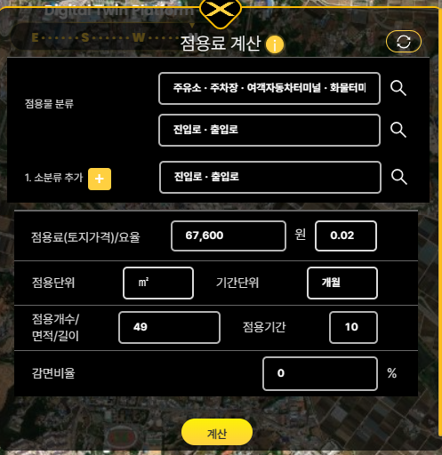
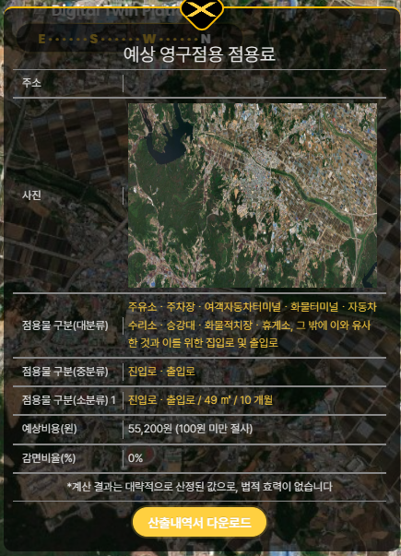
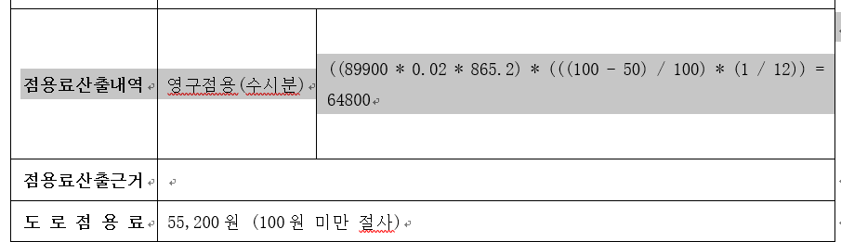
②
①
①
1 번은 맞음. 2 번은 뭔지 모르겠음, 앞에 계산한 정보가 그대로 남아 있는것 같은데 확인해볼 필요가 있음
2 번에서도 95,900.88 소수점까지 표현
②

Slide 4
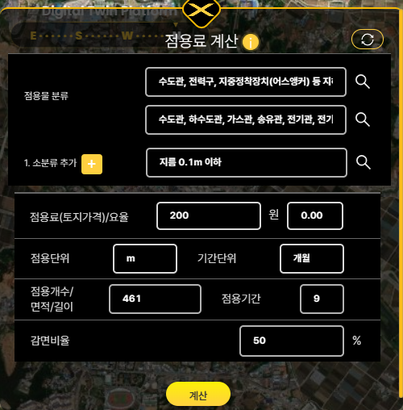
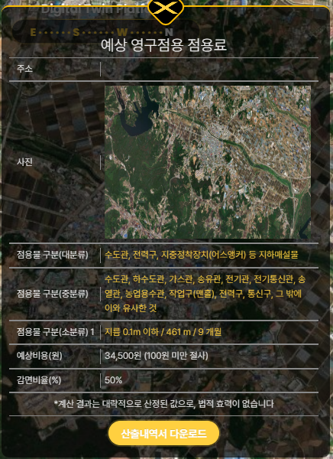
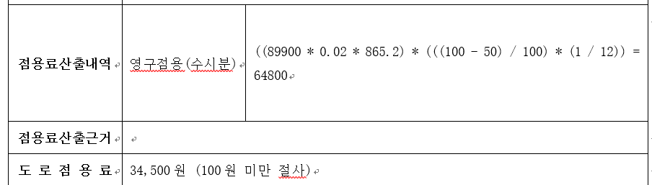
②
①
①
1 번은 맞음. 2 번은 뭔지 모르겠음, 앞에 계산한 정보가 그대로 남아 있는것 같은데 확인해볼 필요가 있음
2 번에서도 95,900.88 소수점까지 표현
②

